Slide 1
Welche Rolle spielt Crowdsensing bei der Durchführung von Umweltanalyseprojekten in Deutschland?
Kickoff Talk am 10.05.2023

Slide 2
Motivation
auf Initiative eines Bürgervereins wurden in Bamberg mehrere Wetterstationen installiert
diese Aktivität wird in das Modellprojekt Smart City Bamberg eingebunden
Bürgerbeteiligung, sowie offene Datenplattform wichtige Anliegen für Kommune
Aufbau eines Kataloges für Referenzprojekte aus dem Themenbereich Umwelt-Monitoring/Stadtklima-Analyse

Slide 3
Problem
wie kann Datenqualität systematisch verbessert werden?
interessante Anomalien vs. unbrauchbare Messdaten
→ (afaik) Thesis von Reem

Slide 4
Problem
wie können die gesammelten Daten über Online Visual Reporting zugänglich gemacht werden?
sowohl für Bürger*innen, als auch Fachpersonen
z.B. Annotation von bestimmten Situationen* → erhöht Datennützlichkeit und –qualität
Crowdsensing im Vordergrund → Effekt?
→ das übernehme ich
*„Puh, heute war‘s aber sehr warm“

Slide 5
Vorgehensweise
Related Work suchen: Existieren bereits Online Visual Reporting Tools/Crowdsensing-Projekte? Wenn ja, wie sind diese aufgebaut? Warum?
Was für eine Rolle spielt Crowdsensing in diesen Projekten?
Ausgangslage in Bamberg/Deutschland analysieren: Wie möchten bzw. können Bürger*innen, aber auch Fachpersonen mit einem solchen Tool interagieren? Was ist relevant?
→ Experiment: Einsatz des Tools mit anschließendem Fragebogen?

Slide 6
Vorgehensweise
Definition eines Konzepts: Was ist der Grundgedanke? Use Cases und Hypothesen aufstellen
Definition einer Architektur: Wie soll so ein Katalog aufgebaut sein? Unter welchen Bedingungen wird ein Projekt aufgenommen? Wie genau nehme ich Projekte auf?
Implementierung des Online Visual Reporting Tools: Einbinden der Daten in Kombination mit Crowdsensing, z.B. durch Möglichkeit, Annotation/Kommentare beizufügen

Slide 7
Evaluation
Einsatz des Tools bei verschiedenen Stakeholdern (Bürger*innen, Fachpersonen, Politiker*innen…)
Wie hilfreich war die Erfahrung?
Welchen Mehrwert bietet der Einsatz des Tools?
Rückschlüsse auf Mehrwert von Crowdsensing im Allgemeinen möglich?
Limitationen

Slide 8
Zeitplan
Monat | Inhalt
Mai | Kickoff-Talk Anmeldung der Masterarbeit nach Verwandten Arbeiten suchen: Was gibt es schon? Was wurde wie umgesetzt? Warum? Aufsetzens eines Kataloges der Referenzprojekte Beginn der Anforderungsanalyse: Wie ist die Ausgangslage in Bamberg? Wie möchte ich vorgehen?
Juni | Definition der Anforderungen Ende der Anforderungsanalyse Konzept aufstellen (Was ist der Grundgedanke?, Use Cases…) Architektur aufstellen (Wie soll das Tool aufgebaut sein? Warum?)
Juli | Beginn der Implementierung des Tools Wie möchte ich die Masterarbeit gliedern? Ergebnisse Mid-term Talk: Ergebnisse präsentieren
August | Beginn mit dem Schreiben der Masterarbeit Motivation der MA Ziele
September | Verwandte Arbeiten ausarbeiten Anforderungsanalyse ausarbeiten Erstes Ende der Implementierung des Tools Konzept ausarbeiten Architektur ausarbeiten
Oktober | Evaluation: Wurden die Anforderungen (gut) erfüllt? Welche Limitationen sind aufgetreten? Wie geht es mit der Arbeit weiter in der Zukunft? Formalitäten, Korrekturlesen… Ende des Schreibens der Masterarbeit Puffer Finales Ende der Implementierung des Tools Verteidigung der Masterarbeit

Slide 9
Entwicklung eines interaktiven Werkzeugs zur Kuratierung von Umweltdaten einer bürgerinitiierten Crowdsensing-Kampagne
Midterm-Talk am 10.07.2023

Slide 10
Was habe ich in der Zwischenzeit gemacht?
Stakeholder identifiziert
mit der Anforderungsanalyse begonnen
Konzept aufgestellt
Gliederung der Masterarbeit strukturiert
Mit der Implementierung des Tools begonnen

Slide 11

Stakeholder: Bürgerverein Mitte e.V.
werden Tool im Wesentlichen einsetzen
Beitrag der ersten Anforderungen
Bereitschaft zur Evaluation des Tools
regelmäßiger Austausch via Treffen und E-Mail-Verkehr

Slide 12
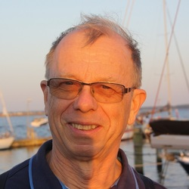
Stakeholder: Prof. Dr. Thomas Foken
riesiges Know-how über Klima, (Mikro-)Meteorologie und dem Klimamessnetz in Bamberg
Beitrag und Priorisierung der (ersten) Anforderungen
Bereitschaft zum Einsatz und Evaluation des Tools
Austausch via E-Mail-Verkehr

Slide 13
Stakeholder: Projektgruppe VIS-Lehrstuhl
großes Know-how über Visualisierung eines Tools
Möglichkeit zur Vermittlung von weiteren, potenziellen Stakeholdern
aber: zeitlich eingeschränkt (bis Juli, spätestens August 2023)
Bereitschaft zur Evaluation gegeben, aber nicht gesichert
regelmäßiger Austausch über Microsoft Teams

Slide 14
Requirements Engineering (nach IEEE)
Requirements Engineering unterteilt in
Anforderungserhebung
Anforderungsanalyse
(Anforderungsspezifikation)
Anforderungsbewertung

Slide 15
Anforderungserhebung
Durch Kontakt mit Stakeholdern
welche Funktionalitäten wünschen sich diese von einem Crowdsensing-Tool?
worauf soll bei der Umsetzung geachtet werden?
was ist den Stakeholdern am wichtigsten, was am unwichtigsten?
→ diese Fragen wurden beim Treffen mit dem BVM und via E-Mail-Verkehr gestellt

Slide 16
Anforderungsanalyse
Anforderung # | Typ | Use Case | Beschreibung | Begründung | Passform-Kriterium | Timing | Priorität
1 | NFR | Der nutzenden Person soll es möglich sein, eine Markierung (wie z.B. ein "?") im Verlauf der Sensordaten zu setzen | Der nutzenden Person wird dadurch die Möglichkeit geboten, auf eine Unregelmäßigkeit im Verlauf der Sensordaten aufmerksam zu machen und eine Erläuterung durch Expert*innen anzufragen | Dadurch soll ermöglicht werden, Unregelmäßigkeiten begründen zu können und im weiteren Verlauf der Sensordaten, und der Auswertung dieser, berücksichtigt zu werden | Eine Markierung kann gesetzt werden, bleibt bestehen und ist für andere Nutzer*innen einsehbar | sofortige Einspeicherung der Markierung, dauerhafte Erhaltung bis zur manuellen Löschung | ?
2 | NFR | Der nutzenden Person soll es möglich sein, eine Heatmap einzusehen | Der nutzenden Person wird dadurch eine Übersicht angeboten, regionale Unterschiede einzusehen | Dadurch soll es möglich sein, Rückschlüsse auf bestimmte Regionen (z.B. weniger Bäume gepflanzt, mehr Verkehr etc.) schließen zu können und verantwortliche Personen (z.B. Politiker*innen der Stadt Bamberg) diese Übersicht und damit die Korrelation präsentieren zu können | Heatmap ist nach Auswahl einsehbar und angepasst an Sensordaten eingefärbt | Heatmap wird nach Auswahl sofort und dauerhaft angezeigt, solange bis Checkbox-Haken entfernt wird | !!!
3 | FR | Der nutzenden Person soll es möglich sein, eine interaktive Karte (der Stadt Bamberg) einsehen zu können | Der nutzenden Person wird dadurch die Möglichkeit geboten die Sensordaten des Klimamessnetzes Bamberg einzusehen | Dadurch soll ermöglicht werden, dass Nutzer*innen die fundamentale Interaktion mit den Sensordaten geboten wird | Interaktive Karte der Karte Bamberg wird angezeigt, aktuelle Sensordaten für gewählten Sensor werden korrekt angezeigt | Sofortige Anzeige, dauerhaft bis Schließen/Wechseln des Fensters | !!!!
4 | FR | Der nutzenden Person soll es möglich sein, sich an einem Login-Fenster einzuloggen | Auf der Login-Seite soll ein Formular zur Eingabe von Benutzername und Passwort existieren, auf welcher sich ein*e Nutzer*in einloggen kann | Dadurch soll ermöglicht werden, dass bereits gespeicherte Annotationen, welche einem User zugeordnet werden können, erhalten bleiben und nur von diesem eingesehen werden können | Login-Formular mit Benutzername und Passwort und Button zum Absenden, Eingaben entsprechen echten Werten, welche in der Datenbank hinterlegt, sind | Sofortiger Zugang, dauerhafte Speicherung der Benutzerdaten | !!!!
5 | FR | Der nutzenden Person soll es möglich sein, sich zu registrieren | Es soll eine separate Seite mit einem Registrierungsformular existieren, auf welcher sich Nutzer*innen durch Eingabe ihrer Daten registrieren können | Dadurch soll das zukünftige Einloggen der Nutzer*innen ermöglicht werden | Registrierungsformular existiert und wird nach erfolgter Eingabe an DB übermittelt | Sofortiger Zugang zur Registrierungsseite, dauerhafte Speicherung der Benutzerdaten | !!!!
6 | FR | Der nutzenden Person soll es möglich sein, Annotationen zu Sensordaten hinzufügen zu können | Mithilfe einer Textbox in unmittelbarer Nähe der ausgewählten Sensordaten soll die nutzende Person die Möglichkeit haben, Annotationen hinzufügen zu können | Dadurch soll der Crowdsensing-Aspekt des Tools realisiert werden - was hat es mit der aktuellen Auslese auf sich, gibt es eine Begründung für eine Unregelmäßigkeit etc.? | Textbox erscheint nach Auswahl des Sensors, Eingabe wird dauerhaft der ausgelesenen Daten zugeordnet (inklusive Zeitstempel und Lesewert) | Sofortiges Erscheinen der Textbox, dauerhafte Speicherung der Annotation in der DB | !!!!
7 | NFR | Der nutzenden Person soll es möglich sein, einen Verlauf der Sensordaten einsehen zu können | Beim Auswählen eines Sensors sollen der nutzenden Person ein Verlauf der Sensordaten über eine gewählte Zeitperiode angezeigt werden | Dadurch soll es ermöglicht werden, dass die nutzende Person einsehen kann, wie sich die Sensordaten im Laufe der Zeit geändert haben, um daraus eventuelle Rückschlüsse ziehen zu können | Nach Auswahl eines Sensors auf der interaktiven Karte wird der nutzenden Person ein Graph über den Verlauf der Sensordaten eingeblendet, Zeitperiode kann mithilfe einer Eingabe manipuliert werden | Sofortige Anzeige des Graphen | !!
8 | NFR | Der nutzenden Person soll es möglich sein, bereits hinzugefügte Annotationen einsehen und bearbeiten zu können | Beim Auswählen der entsprechenden Schaltfläche soll die nutzende Person eine Historie der Annotationen untereinander angeordnet einsehen können. Durch einen Klick auf den entsprechenden Button soll es möglich sein, die gewählte Annotation bearbeiten/löschen zu können | Dadurch soll gewährleistet werden, dass die nutzende Person einen Überblick über hinzugefügte Annotationen behält | Beim Klick auf die entsprechende Schaltfläche werden der nutzenden Person alle hinzugefügten Annotationen in chronologischer Reihenfolge vollständig angezeigt | Sofortige Anzeige der Annotationen, dauerhafte Speicherung dieser | !
9 | NFR | Die nutzende Person soll über Neuigkeiten informiert werden | Die nutzende Person soll über entsprechende Notification-Banner/E-Mail-Benachrichtigungen darüber informiert werden, wenn es Neuigkeiten zu gesetzten Markern oder hinzugefügten Annotationen gibt (z.B. durch Kommentare von Experten etc.) | Dadurch soll es der nutzenden Person möglich sein, auf dem Laufenden zu bleiben bezüglich Ungereimtheiten/Fragen, aber auch bereits hinzugefügten Annotationen | Notification-Banner iteriert um 1 beim Eintreffen einer Neuigkeit, E-Mail wird versendet und empfangen beim Eintreffen einer Neugikeit | Sofortige Anzeige der Neuigkeit, dauerhafte Speicherung dieser bis von nutzender Person gelesen | !

Slide 17
Anforderungsbewertung
Im Anschluss der Anforderungsanalyse
sind die aufgestellten Anforderung korrekt/widerspruchsfrei?
sind diese umsetzbar?
sind diese richtig priorisiert?
wie nutzbar ist das System? (auch wenn nur ein Teil umgesetzt wird)

Slide 18


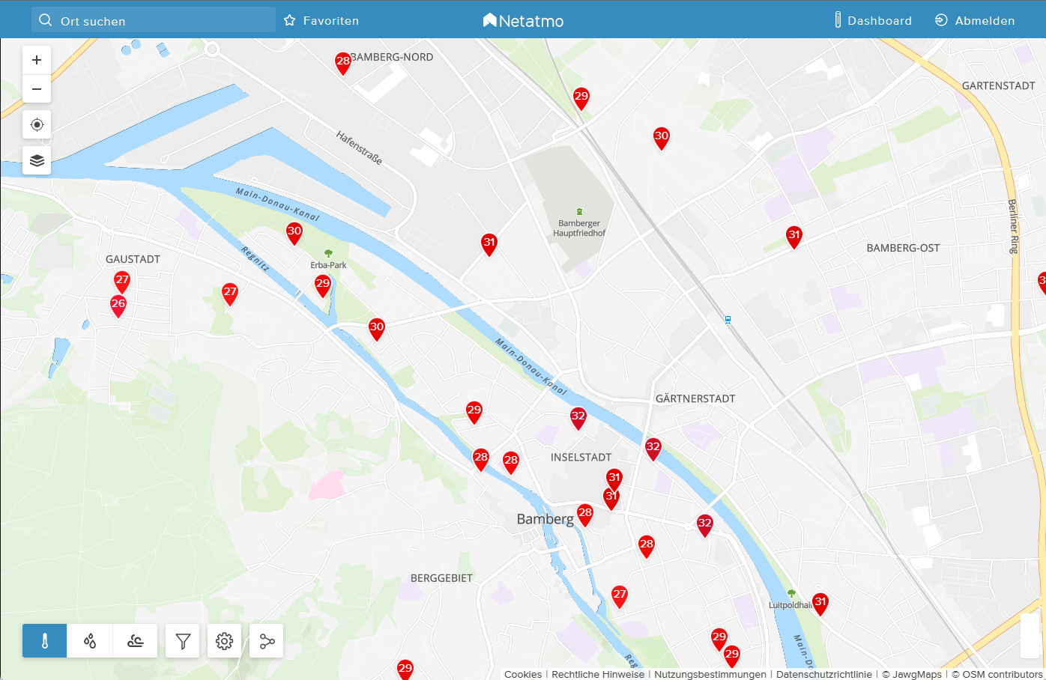
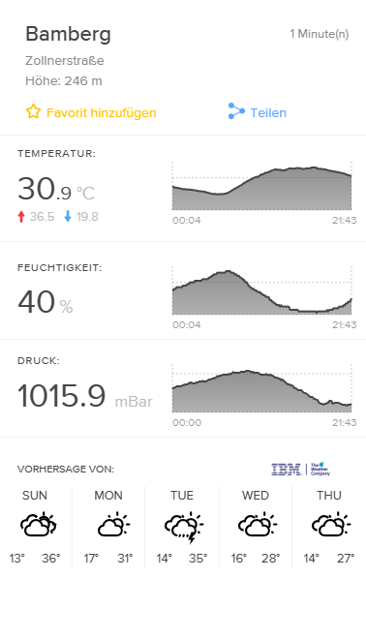
Karte
Login

Slide 19
Benutzername
LOGIN
Benutzername
Passwort
Passwort vergessen?
Registrieren
Einloggen

Slide 20
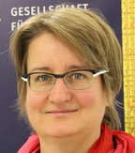
Karte
Feedback
Samet
Thomas fragt nach einer Erklärung für die Auslesung (14:05).
Daniela (18:43):
„Der Sensor war heute im Schatten“
Heatmap einschalten
Thomas (20:17): „Danke, Daniela!“

Slide 21























































Karte
Feedback
Samet
Thomas fragt nach einer Erklärung für die Auslesung (14:05).
Daniela (18:43):
„Der Sensor war heute im Schatten“
Heatmap ausschalten
Thomas (20:17): „Danke, Daniela!“

Slide 22
Karte
Feedback
Samet
Thomas fragt nach einer Erklärung für die Auslesung (14:05).
Daniela (18:43):
„Der Sensor war heute im Schatten“
Heatmap einschalten
Thomas (20:17): „Danke, Daniela!“

Slide 23
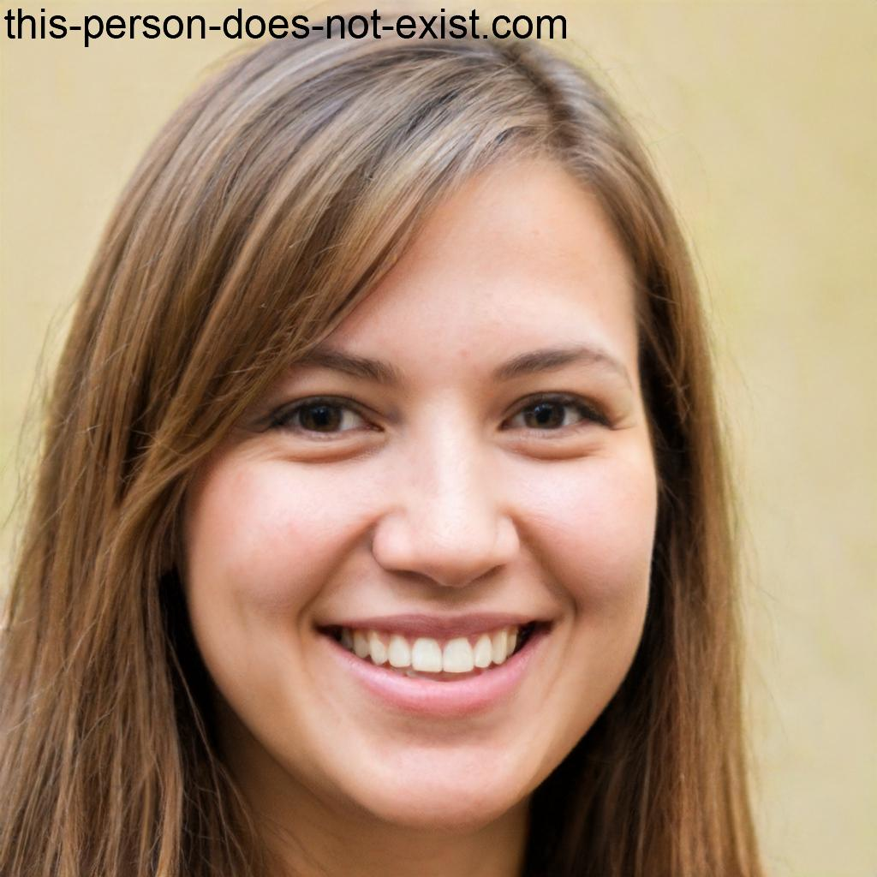
Karte
Feedback
User
Hallo, User!
Meine Sensoren
Mein Feedback
Meine Annotationen
Favoriten

Slide 24
Karte
Feedback
Samet
Um welche Art von Feedback handelt es sich?
Fehlermeldung
Gib hier deinen Text ein…
Verbesserungsvorschlag
Kritik
Sonstiges

Slide 25
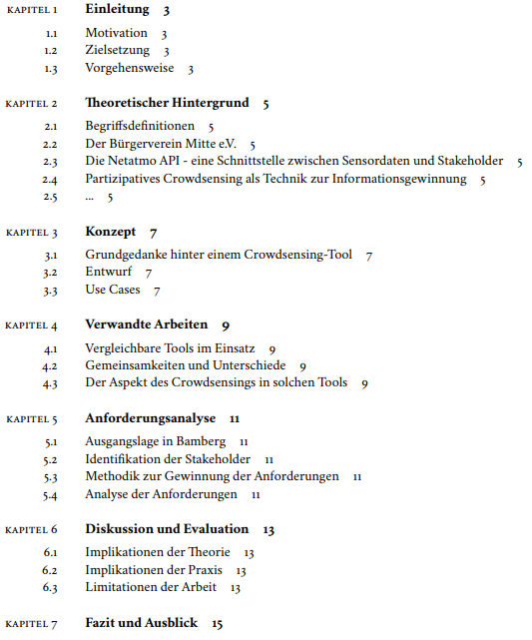
Gliederung der Masterarbeit (Stand: 09.07.2023)

